Slide 1


Slide 2
পঞ্চম অধ্যায়
সমন্বয়
ও নিঃসরণ
Coordination & Excretion
বিজ্ঞান | অষ্টম শ্রেণি | পঞ্চম অধ্যায়

Slide 3
📚 অধ্যায় পরিচিতি
জীবে সমন্বয় একটি অতীব গুরুত্বপূর্ণ বিষয়। প্রাণীর মতো উদ্ভিদের বিভিন্ন কাজের মধ্যে সমন্বয় প্রয়োজন হয়। উদ্ভিদের এ কাজগুলো করার জন্য হরমোনের গুরুত্ব অপরিসীম। নিম্নশ্রেণি ব্যতীত উচ্চশ্রেণির প্রাণীর দেহে বিভিন্ন জৈবিক কার্যাদি সম্পাদনের জন্য নির্দিষ্ট তন্ত্র থাকে। দেহের বিভিন্ন অঙ্গের মধ্যে সংযোগ সাধন এবং এদের কাজের মধ্যে সমন্বয় সাধন করে উদ্দীপনায় সাড়া দিয়ে পরিবেশের সাথে সম্পর্ক রক্ষা করে স্নায়ুতন্ত্র।
এ অধ্যায় শেষে আমরা–
✔ উদ্ভিদ ও মানুষের ক্ষেত্রে সমন্বয় ব্যাখ্যা করতে পারব
✔ প্রবাহ চিত্রের সাহায্যে স্নায়ুতন্ত্রের কার্যক্রম ব্যাখ্যা করতে পারব
✔ উদ্ভিদের উদ্দীপনামূলক ক্রিয়া উদাহরণসহ ব্যাখ্যা করতে পারব
✔ মানুষের উদ্দীপনামূলক ক্রিয়া ব্যাখ্যা করতে পারব
✔ উদ্ভিদ ও প্রাণীর বর্জ্য নিঃসরণ ব্যাখ্যা করতে পারব
উদ্ভিদ সমন্বয়
স্নায়ু তন্ত্র
মস্তিষ্ক
প্রতিবর্ত ক্রিয়া
রেচনতন্ত্র
পঞ্চম অধ্যায় | সমন্বয় ও নিঃসরণ | NCTB অষ্টম শ্রেণি বিজ্ঞান

Slide 4
🌿 উদ্ভিদে সমন্বয় – হরমোন
প্রতিটি উদ্ভিদকোষে বিভিন্ন শারীরবৃত্তীয় কার্যক্রম একটি নিয়ম শৃঙ্খলার মাধ্যমে সংঘটিত হয়। উদ্ভিদের জীবন চক্রের পর্যায়গুলো – অঙ্কুরোদগম, পুষ্পায়ন, ফল সৃষ্টি, বার্ধক্য প্রাপ্তি, সুপ্তাবস্থা – একটি সুশৃঙ্খল নিয়ম মেনে চলে। উদ্ভিদের বৃদ্ধি ও বিকাশ, বিভিন্ন অঙ্গ সৃষ্টি ইত্যাদি উদ্ভিদ দেহে উৎপাদিত বিশেষ কোনো জৈব রাসায়নিক পদার্থের প্রভাবে হয়ে থাকে। এই পদার্থটিকে ফাইটোহরমোন বা বৃদ্ধিকারক বস্তু হিসেবে আখ্যায়িত করা হয়।
অক্সিন
চার্লস ডারউইন এ হরমোন প্রথম আবিষ্কার করেন। উদ্ভিদের ভূণমুকুলাবরণীর উপর আলোর প্রভাব লক্ষ করেন। অক্সিন প্রয়োগে শাখা কলমে মূল গজায়, ফলের অকালে ঝরেপড়া রোধ হয়।
জিবেরেলিন
চারাগাছ, বীজপত্র ও পত্রের বর্ধিষ্ণু অঞ্চলে দেখা যায়। এর প্রভাবে উদ্ভিদের পর্বমধ্যগুলো দৈর্ঘ্যে বৃদ্ধি পায়। বীজের সুপ্তাবস্থা কাটাতে এর কার্যকারিতা রয়েছে। ফ্লোরিজেন উদ্ভিদে ফুল উৎপন্ন করে।
ইথিলিন
এ হরমোনটি একটি গ্যাসীয় পদার্থ। এটি ফল পাকাতে সাহায্য করে। এ হরমোন ফল, ফুল, বীজ, পাতা ও মূলেও দেখা যায়। ইথিলিন বীজ এবং মুকুলের সুপ্তাবস্থা ভঙ্গ করে, চারা গাছের কাণ্ডের বৃদ্ধি ঘটিয়ে চারা গাছকে লম্বা হতে সাহায্য করে।
চলন
উদ্ভিদও অন্যান্য জীবের মেতো অনুভূতি ক্ষমতাসম্পন্ন। এজন্য অভ্যন্তরীণ বা বহিঃউদ্দীপক উদ্ভিদদেহে যে উদ্দীপনা সৃষ্টি করে, তার ফলে উদ্ভিদে চলন ও বৃদ্ধি সংঘটিত হয়। এসব চলনকে ট্রপিক চলন বলা হয়।

Slide 5
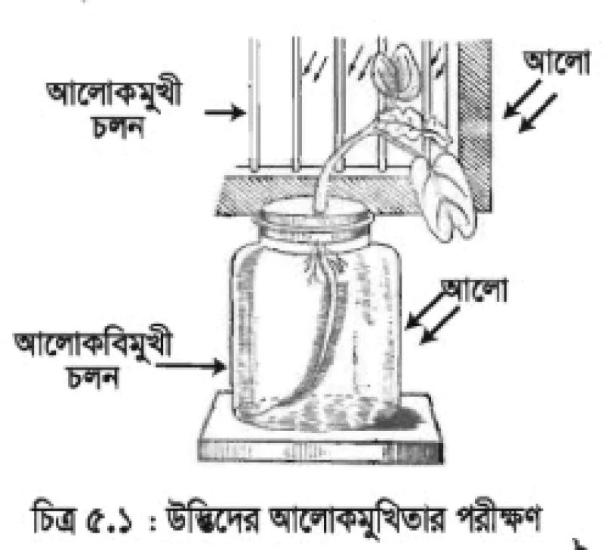
🔬 উদ্ভিদের আলোকমুখিতার পরীক্ষণ
পরীক্ষার উপকরণ
একটি স্বচ্ছ কাচের বড় মুখযুক্ত বোতল, পুষ্টি দ্রবণ, ছিদ্রযুক্ত কর্ক, একটি সবল উদ্ভিদের চারা।
পদ্ধতি
একটি বোতলে পুষ্টি দ্রবণ নিয়ে ছিদ্রযুক্ত ছিপটি লাগিয়ে ছিপির ছিদ্রপথে চারাগাছটি এমনভাবে ঢুকিয়ে দিতে হবে যাতে মূলগুলো পুষ্টি দ্রবণে ডুবে থাকে। এবার গাছসহ বোতলটি জানালার কাছে আলোকিত স্থানে রেখে দেই।
পর্যবেক্ষণ
৪/৫ দিন পর দেখা যাবে যে উদ্ভিদটির কাণ্ডের অংশ জানালার বাইরের দিকে বেঁকে গেছে। মূলগুলো আলো উৎসের বিপরীত দিকে বেঁকে রয়েছে।
সিদ্ধান্ত
এ পরীক্ষণে প্রমাণিত হয় যে কাণ্ডে আলোকমুখী ও মূলে আলোকবিমুখী বৃদ্ধি ও চলন ঘটে।
চিত্র ৫.১: উদ্ভিদের আলোকমুখিতার পরীক্ষণ
পঞ্চম অধ্যায় | সমন্বয় ও নিঃসরণ | NCTB অষ্টম শ্রেণি বিজ্ঞান

Slide 6
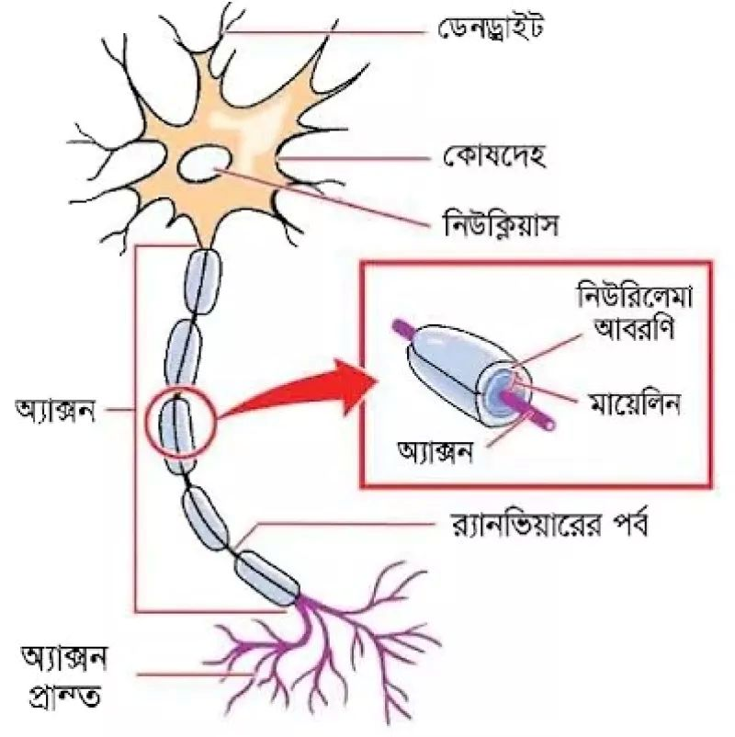
🧠 স্নায়ুতন্ত্র ও নিউরন
স্নায়ুতন্ত্রের গাঠনিক ও কার্যকরী এককোষকে স্নায়ুকোষ বা নিউরন বলে। নিউরন মানবদেহের দীর্ঘতম কোষ। নিউরন দুইটি প্রধান অংশ নিয়ে গঠিত: ১. কোষদেহ ও ২. প্রলম্বিত অংশ।
কোষদেহ
কোষদেহে নিউরনের প্রধান অংশ। বিভিন্ন আকৃতির হয় – গোলাকার, ডিম্বাকার বা নক্ষত্রাকার। কোষ আবরণী, সাইটোপ্লাজম ও নিউক্লিয়াস দ্বারা গঠিত। সেন্ট্রিওল থাকে না।
অ্যাক্সন
কোষদেহ থেকে উৎপন্ন লম্বা সুতার মতো অংশকে অ্যাক্সন বলে। অ্যাক্সনের যে প্রান্তে কোষদেহ থাকে তার বিপরীত প্রান্ত থেকে শাখা বের হয়। সাধারণত একটি নিউরনে একটি মাত্র অ্যাক্সন থাকে।
ডেনড্রন
কোষদেহের চারদিক থেকে উৎপন্ন শাখাগুলোকে ডেনড্রন বলে। এগুলো বেশি লম্বা হয় না। ডেনড্রন থেকে সৃষ্ট শাখাগুলোকে ডেনড্রাইট বলে। এদের দ্বারা স্নায়ুতাড়না নিউরনের দেহের দিকে পরিবাহিত হয়।
সিন্যাপস
একটি স্নায়ুকোষের অ্যাক্সন অন্য একটি স্নায়ুকোষের ডেনড্রাইটের সাথে মিলিত হওয়ার স্থানকে সিন্যাপস বলে। সিন্যাপসের মাধ্যমেই স্নায়ুতাড়না এক স্নায়ুকোষ থেকে অন্য স্নায়ুকোষে পরিবাহিত হয়।
চিত্র: নিউরন

Slide 7
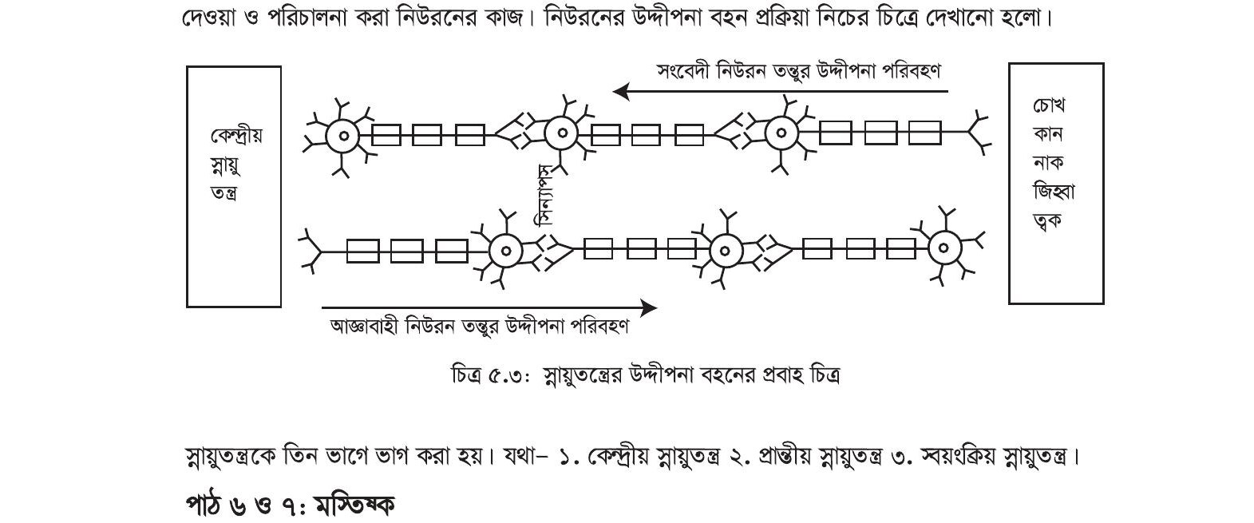
⚡ স্নায়ুতন্ত্রের উদ্দীপনা বহনের প্রবাহ চিত্র
চিত্র ৫.৩: স্নায়ুতন্ত্রের উদ্দীপনা বহনের প্রবাহ চিত্র
১. কেন্দ্রীয় স্নায়ুতন্ত্র
২. প্রান্তীয় স্নায়ুতন্ত্র
৩. স্বয়ংক্রিয় স্নায়ুতন্ত্র
মস্তিষ্ক ও মেরুরজ্জু নিয়ে গঠিত। সমগ্র স্নায়ুতন্ত্রের চালক।
কেন্দ্রীয় স্নায়ুতন্ত্রের বাইরের সকল স্নায়ু নিয়ে গঠিত।
হৃৎপিণ্ড, ফুসফুস, ক্ষরণকারী গ্রন্থি ইত্যাদি পরিচালিত করে।
পঞ্চম অধ্যায় | সমন্বয় ও নিঃসরণ | NCTB অষ্টম শ্রেণি বিজ্ঞান

Slide 8
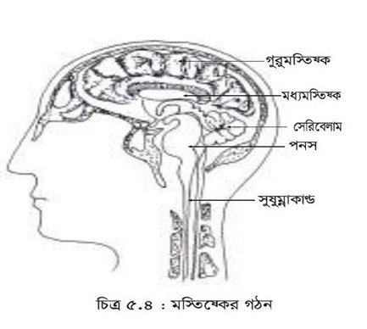
🧠 মস্তিষ্কের গঠন
গুরুমস্তিষ্ক (Cerebrum)
মস্তিষ্কের প্রধান অংশ। দর্শন, শ্রবণ, ঘ্রাণ, চিন্তা-চেতনা, স্মৃতি, জ্ঞান, বুদ্ধি, বিবেক ও পেশি চালানার ক্রিয়াকেন্দ্র গুরুমস্তিষ্কে অবস্থিত।
মধ্যমস্তিষ্ক (Midbrain)
গুরুমস্তিষ্ক ও পনস-এর মাঝখানে অবস্থিত। মধ্যমস্তিষ্ক দৃষ্টিশক্তি, শ্রবণশক্তির সাথেও সম্পর্কযুক্ত।
লঘুমস্তিষ্ক (Cerebellum)
মেডুলা বা সুষুম্মাশীর্ষক
গুরুমস্তিষ্কের নিচে ও পশ্চাতে অবস্থিত। দেহের ভারসাম্য রক্ষা করা পশ্চাৎ বা লঘুমস্তিষ্কের প্রধান কাজ। এছাড়া লঘুমস্তিষ্ক কথা বলা ও চলাফেরার নিয়ন্ত্রণ করে।
মস্তিষ্কের এ অংশ হৃৎস্পন্দন, খাদ্যগ্রহণ ও শ্বসন ইত্যাদি কাজ নিয়ন্ত্রণ করে।

Slide 9
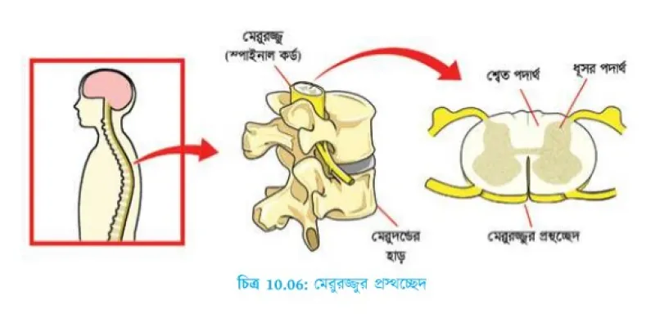
🫀 মানবদেহের স্নায়ুতন্ত্র ও মেরুরজ্জু
মেরুরজ্জু (Spinal Cord)
মেরুদণ্ডের মধ্যে মেরুরজ্জু সংরক্ষিত থাকে। মেরুরজ্জুর ধূসর পদার্থ থাকে ভিতরে এবং শ্বেত পদার্থ থাকে বাইরে – অর্থাৎ মস্তিষ্কের উল্টা। মেরুরজ্জুর শ্বেত পদার্থের ভিতর দিয়ে আজ্ঞাবাহী এবং অনুভূতিবাহী স্নায়ুতন্তু যাতায়াত করে।
স্নায়ুতন্ত্রের কাজ
উদ্দীপনা বহন করা, প্রাণিদেহের ভিতরের ও বাইরের পরিবেশের সাথে সংযোগ রক্ষা করা
দেহের বিভিন্ন অঙ্গের কাজের সমন্বয় সাধন করা, মস্তিষ্কে স্মৃতিধারণ করা
পঞ্চম অধ্যায় | সমন্বয় ও নিঃসরণ | NCTB অষ্টম শ্রেণি বিজ্ঞান

Slide 10
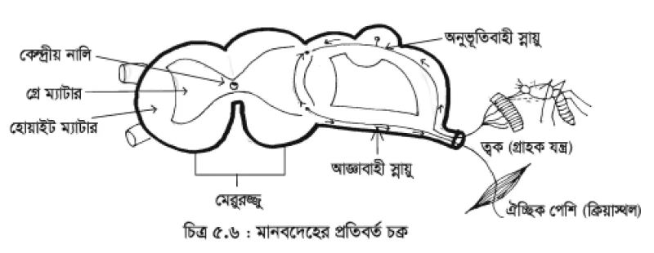
⚡ প্রতিবর্ত ক্রিয়া ও প্রতিবর্ত চক্র
প্রতিবর্ত ক্রিয়া: তাৎক্ষণিক কার্যকারিতার ফলে স্নায়ুর তাড়নার তাৎক্ষণিক কার্যকারিতার ফলে এমন কিছু ক্রিয়া যেন অজ্ঞাতসারে আপনা আপনি হয়ে থাকে। আরূপ যে ক্রিয়া অনুভূতির উত্তেজনা দ্বারা উৎপন্ন হয়, মস্তিষ্ক দ্বারা চালিত হয় না তাকেই প্রতিবর্ত ক্রিয়া বলে।
চিত্র ৫.৬: মানবদেহের প্রতিবর্ত চক্র
গ্রাহক অঙ্গ
অনুভূতিবাহী স্নায়ু
কেন্দ্রীয় নালি
আজ্ঞাবাহী স্নায়ু
সাড়া প্রদানকারী অঙ্গ

Slide 11
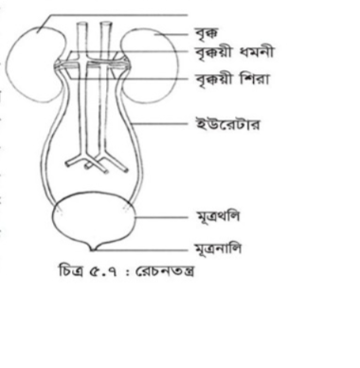
🫁 রেচনতন্ত্র (Excretory System)
আমরা নাক দিয়ে নিঃশ্বাস ছাড়ি। অতি গরমে আমাদের গা ঘামে। এগুলো রেচন পদার্থ। রেচন বলতে দেহের বর্জ্য পদার্থ নিষ্কাশন ব্যবস্থাকে বোঝায়।
ফুসফুস
বিপাকের ফলে পানি, কার্বন ডাইঅক্সাইড, ইউরিয়া প্রভৃতি দূষিত পদার্থ দেহে প্রস্তুত হয়। কার্বন ডাইঅক্সাইড ফুসফুসের মাধ্যমে এবং লবণ জাতীয় ক্ষতিকর পদার্থ চর্মের মাধ্যমে বের হয়ে যায়।
বৃক্ক
বৃক্ককে মূত্র তৈরির কারখানা হিসেবে অভিহিত করা হয়। বৃক্ক ছাঁকনির মতো কাজ করে। বৃক্কের মাধ্যমে দেহের নাইট্রোজেনযুক্ত তরল, দূষিত পদার্থ পরিত্যক্ত হয়। তাই বৃক্কই প্রধান রেচন অঙ্গ।
ঘর্ম বা ঘাম
মানবদেহের বহিরাবরণ চর্ম বা ত্বক। ত্বকে অসংখ্য ক্ষুদ্র ক্ষুদ্র ছিদ্র থাকে। এগুলো হলো লোমকূপ। এই সকল লোমকূপ দিয়ে ঘাম বের হয়। এই ঘামে সাধারণত পানির সাথে লবণ, কার্বন ডাইঅক্সাইড এবং অন্যান্য ক্ষতিকর বা অপ্রয়োজনীয় পদার্থ থাকে।
পঞ্চম অধ্যায় | সমন্বয় ও নিঃসরণ | NCTB অষ্টম শ্রেণি বিজ্ঞান

Slide 12
📖 নতুন শব্দ ও মূল ধারণা
অক্সিন
জিবেরেলিন
ইথিলিন
সাইটোকাইনিন
Auxin
Gibberellin
Ethylene
Cytokinin
নিউরন
অ্যাক্সন
ডেনড্রন
ডেনড্রাইট
Neuron
Axon
Dendron
Dendrite
সিন্যাপস
গুরুমস্তিষ্ক
প্রতিবর্ত ক্রিয়া
প্রতিবর্ত চক্র
Synapse
Cerebrum
Reflex Action
Reflex Arc
মেরুরজ্জু
শ্বেত পদার্থ
ধূসর পদার্থ
রেচনতন্ত্র
Spinal Cord
White Matter
Grey Matter
Excretory System

Slide 13
✅ এই অধ্যায়ে যা শিখলাম
1
নিউরনে সেন্ট্রিওল থাকে না। নিউরনের গঠন দেহকোষের চেয়ে ভিন্ন।
2
পরপর দুইটি নিউরনের প্রথমটার অ্যাক্সন ও পরেরটার ডেনড্রাইটের মধ্যে একটি স্নায়ুসন্ধি থাকে, একে সিন্যাপস বলে।
3
গুরু মস্তিষ্কের ধূসর পদার্থের মধ্যে কয়েকটি স্তরে সাজানো বিশেষ স্নায়ুকোষ দেখা যায়। এই কোষগুলো গুরু মস্তিষ্কের বিভিন্ন অংশে স্থানে স্থানে গুচ্ছ বেঁধে স্নায়ুকেন্দ্র সৃষ্টি করে।
4
মেরুরজ্জুর ভিতরে থাকে ধূসর পদার্থ আর বাইরে থাকে শ্বেত পদার্থ।
5
হৃৎপিণ্ড, ফুসফুস, ক্ষরণকারী গ্রন্থি ইত্যাদি স্বয়ংক্রিয় স্নায়ুতন্ত্র দ্বারা পরিচালিত ও নিয়ন্ত্রিত হয়।
6
উদ্ভিদে অক্সিন, জিবেরেলিন, ইথিলিন, সাইটোকাইনিন হরমোন বিভিন্নভাবে বৃদ্ধি ও চলন নিয়ন্ত্রণ করে।
7
বৃক্কই প্রধান রেচন অঙ্গ। ফুসফুস, ঘর্মগ্রন্থি ও চর্ম গৌণ রেচন অঙ্গ হিসেবে কাজ করে।

Slide 14
অধ্যায় সমাপ্তি
এই অধ্যায়ে আমরা শিখলাম
সমন্বয় ও নিঃসরণ
🌿 উদ্ভিদ হরমোন
🔬 আলোকমুখিতা
🧠 স্নায়ুতন্ত্র
⚡ প্রতিবর্ত ক্রিয়া
🫀 মেরুরজ্জু
💧 রেচনতন্ত্র
ধন্যবাদ 🙏

